Slide 1
▶ YouTube トレンド ランキング
2026年06月03日 · 急上昇 TOP 10 発表

Slide 2
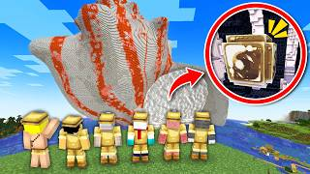

#10
1兆倍の巨大巻貝から黄金の真珠を見つけ出せ！【マイクラ】
📺 ドズル社
👁 328,955 👍 8,991 💬 263
⏱ 1:13:12 · 📅 公開12時間前
https://www.youtube.com/watch?v=IFyMX0Qh3bg
💡 公開12時間で急上昇入り！ 10万再生突破の話題作 いいね率2.7%と好評価

Slide 3


#9
其の慈愛で
📺 -SKS- ZIGZAG - Topic
👁 22,730 👍 2,267 💬 103
⏱ 2:45 · 📅 公開11時間前
https://www.youtube.com/watch?v=1Iw9g_inuBc
💡 公開11時間で急上昇入り！ 急上昇中の新興コンテンツ いいね率10.0%と視聴者の支持が非常に高い

Slide 4


#8
【スプラの闇】18連敗の最弱チーム、コーチにも苦言を呈され早くも崩壊寸前の危機！？【VCC SPLATOON】
📺 GON
👁 98,900 👍 4,051 💬 498
⏱ 1:29:21 · 📅 公開-5時間前
https://www.youtube.com/watch?v=jY3T6BS7MPY
💡 公開-5時間で急上昇入り！ 急上昇中の新興コンテンツ いいね率4.1%と好評価

Slide 5

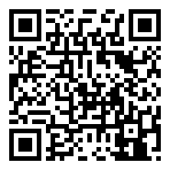
#7
KESHIKI (JO1 VER.)
📺 JO1 - Topic
👁 33,145 👍 4,605 💬 383
⏱ 3:54 · 📅 公開6時間前
https://www.youtube.com/watch?v=iYx6Izs4d2A
💡 公開6時間で急上昇入り！ 急上昇中の新興コンテンツ いいね率13.9%と視聴者の支持が非常に高い

Slide 6

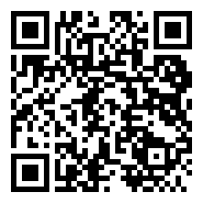
#6
「 盲目の少女がぬいぐるみの目を使って進む 」圧倒的好評の名作ホラーゲーム 『 Out of Sight 』
📺 キヨ。
👁 581,889 👍 19,697 💬 1,227
⏱ 3:19:24 · 📅 公開13時間前
https://www.youtube.com/watch?v=oTR81ynDI24
💡 公開13時間で急上昇入り！ 50万再生の注目コンテンツ いいね率3.4%と好評価

Slide 7


#5
映画『氷血』 本予告／7月3日(金)全国公開
📺 博報堂DY ミュージック&ピクチャーズ【Showgate】ch
👁 45,847 👍 710 💬 78
⏱ 1:17 · 📅 公開0時間前
https://www.youtube.com/watch?v=y-JbqxYYoYs
💡 公開0時間で急上昇入り！ 急上昇中の新興コンテンツ

Slide 8
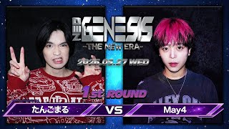
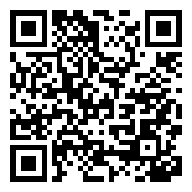
#4
May4 vs たんごまる / NEO GENESIS - THE NEW ERA -
📺 NEO GENESIS
👁 69,191 👍 2,436 💬 688
⏱ 9:50 · 📅 公開11時間前
https://www.youtube.com/watch?v=U6gr_XX4T-w
💡 公開11時間で急上昇入り！ 急上昇中の新興コンテンツ いいね率3.5%と好評価

Slide 9

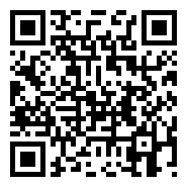
#3
State of Play | June 2, 2026 [Japanese]
📺 PlayStation
👁 496,256 👍 9,132 💬 260
⏱ 1:18:17 · 📅 公開0時間前
https://www.youtube.com/watch?v=pY53yHwnBxw
💡 公開0時間で急上昇入り！ 10万再生突破の話題作

Slide 10


#2
ACE COMBAT 8 発売日告知トレーラー
📺 ACE COMBAT Channel
👁 110,809 👍 6,917 💬 933
⏱ 2:43 · 📅 公開0時間前
https://www.youtube.com/watch?v=KFO56eB83z4
💡 公開0時間で急上昇入り！ 10万再生突破の話題作 いいね率6.2%と視聴者の支持が非常に高い

Slide 11


🏆 NO. 1 🏆
TREASURE - ‘IF I’ M/V
👁 8,292,581 👍 295,749 💬 65,972 ⏱ 3:08 📅 公開36時間前
💡 公開1日で急上昇 500万再生超の超バズ動画 前日比+48.3%で着実に成長
https://www.youtube.com/watch?v=QERKD90hG98

Slide 12



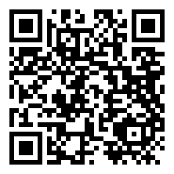





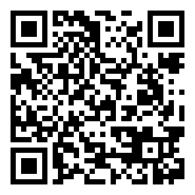
🎬 エンタメ 人気動画 TOP 5
#1
いや勝つんかいw #おもしろ #エンタメ #ネタ #バズれ #shorts
📺 やっさん2 👁 19,149,529 👍 158,038 ⏱ 0:10 📅 2025-08-09
https://www.youtube.com/watch?v=fBQOV3jiST0
#2
クビの真相は？【GOKKO】【ごっこ倶楽部】【企業研究】【エンタメ業界】【IT業界】…
📺 ごっこ倶楽部のウラ垢 - STUDIO GOKKO - 👁 12,781,274 👍 170,532 ⏱ 1:28 📅 2025-04-14
https://www.youtube.com/watch?v=i5TSvrhVH94
#3
狩野英孝のマイクラ実況が面白いwww#エンタメ #マイクラ #狩野英孝
📺 はるえもん 👁 11,713,950 👍 185,739 ⏱ 1:33 📅 2025-07-05
https://www.youtube.com/watch?v=21eblauBPy8
#4
ネプリーグ放送事故w #おもしろ #面白い #テレビ #エンタメ #お笑い #芸人 …
📺 やっさん2 👁 11,484,577 👍 132,476 ⏱ 0:18 📅 2025-11-01
https://www.youtube.com/watch?v=fGaa5iluMIQ
#5
入れないと蝶野に制裁ビンタされる⁉️ #エンタメ #ガキ使 #ダウンタウン#方正
📺 はるえもん 👁 10,532,339 👍 97,840 ⏱ 0:57 📅 2025-10-17
https://www.youtube.com/watch?v=Mr8II4SLhaI

Slide 13

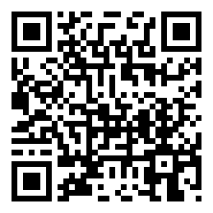








🎮 ゲーム 人気動画 TOP 5
#1
たくさん食べてすくすく育つ！【MOD紹介】
📺 ウッドリィ 👁 24,844,139 👍 378,717 ⏱ 0:37 📅 2024-09-30
https://www.youtube.com/watch?v=DuEKgK2B2p8
#2
クオリティが高すぎて鳥肌が立つホラーゲーム『 狂い月 』
📺 キヨ。 👁 24,539,514 👍 141,664 ⏱ 3:52:12 📅 2020-01-12
https://www.youtube.com/watch?v=G-gXirMbzFY
#3
感動のダブルスイカ‼️ #スイカゲーム #ゲーム実況 #サワヤンゲームズ
📺 にこみチャンネル 👁 20,448,135 👍 362,470 ⏱ 0:59 📅 2023-12-22
https://www.youtube.com/watch?v=mhCy0IgobIw
#4
全部ひっかかる人【しょぼんのアクション3D】 #ゲーム実況
📺 タン 👁 19,799,340 👍 389,735 ⏱ 1:00 📅 2023-09-28
https://www.youtube.com/watch?v=XGbduoPa_-0
#5
見たことの無い落ち方をする配信者#葉 #ゲーム実況 #切り抜き #onlyup
📺 葉ちゅべ 👁 18,773,924 👍 355,835 ⏱ 0:38 📅 2023-07-07
https://www.youtube.com/watch?v=0cjKg-Z3xak

Slide 14




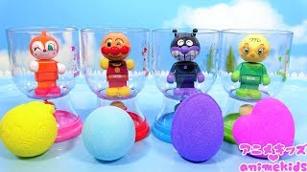
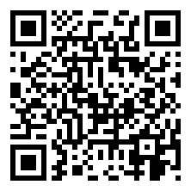




✨ アニメ 人気動画 TOP 5
#1
映画「アンパンマンが生まれた日」【アンパンマンアニメ公式】
📺 それいけ!アンパンマン【アニメ公式】 👁 147,556,907 👍 0 ⏱ 11:16 📅 2021-02-18
https://www.youtube.com/watch?v=PkDfrVdCwCs
#2
TVアニメ『呪術廻戦』第2期「懐玉・玉折」ノンクレジットOPムービー／OPテーマ：キ…
📺 TOHO animation チャンネル 👁 141,880,464 👍 0 ⏱ 1:31 📅 2023-07-07
https://www.youtube.com/watch?v=gcgKUcJKxIs
#3
バスボールを使ってみよう！#アニメキッズ
📺 アニメキッズanimekids 👁 44,903,870 👍 0 ⏱ 29:47 📅 2017-09-15
https://www.youtube.com/watch?v=TFYnqEqeGqY
#4
アイナ・ジ・エンド / 革命道中 - On The Way × TVアニメ『ダンダダ…
📺 アイナ・ジ・エンド Official 👁 43,891,721 👍 186,951 ⏱ 3:22 📅 2025-08-20
https://www.youtube.com/watch?v=ScWlFcYn_FI
#5
TVアニメ『呪術廻戦』第3期「死滅回游 前編」ノンクレジットOPムービー／OPテーマ…
📺 TOHO animation チャンネル 👁 35,595,881 👍 520,273 ⏱ 1:31 📅 2026-01-09
https://www.youtube.com/watch?v=Xr032EhUDPw

Slide 15










🍿 映画 人気動画 TOP 5
#1
市川團十郎が語る映画「国宝」の率直な感想と歌舞伎への想い
📺 KABUKU. / 市川團十郎。 👁 3,494,229 👍 45,077 ⏱ 17:48 📅 2025-07-12
https://www.youtube.com/watch?v=OhHzzl4Z6qU
#2
名作映画を見た感想を嘘ついてる奴は誰だ！映画人狼バトル開始！
📺 東海オンエア 👁 3,362,954 👍 29,958 ⏱ 34:45 📅 2024-09-26
https://www.youtube.com/watch?v=KWYewgdSAOI
#3
ディズニー１００周年のゴミ『ウィッシュ』レビュー
📺 ホッカイロレン 👁 3,304,640 👍 43,546 ⏱ 12:56 📅 2023-12-19
https://www.youtube.com/watch?v=HQDUEU-Zhyc
#4
Netflix公開直後「23か国で1位＆2600万ビュー」 史上最狂のどんでん返し…
📺 映画一口 👁 2,575,120 👍 9,179 ⏱ 16:36 📅 2025-09-16
https://www.youtube.com/watch?v=TXYFkQj8-C8
#5
【新海誠のパクリ！？】監督が借金して作ったクソ映画「君は彼方」レビュー
📺 ホッカイロレン 👁 2,415,205 👍 28,600 ⏱ 10:11 📅 2022-12-13
https://www.youtube.com/watch?v=Q-yvflyNSqI

